Slide 1
Выполнила учитель прогимназии №675 « Талант» Храмцова Т.В.
ПРЕЗЕНТАЦИЯ НА ТЕМУ:
«ШИРОКА СТРАНА МОЯ РОДНАЯ…»
Республика Крым

Slide 2
Респýблика Крым - субъект Российской Федерации, входящий в состав Крымского федерального округа.
Образована 18 марта 2014 года на основании договора о принятии в состав России независимой суверенной Республики Крым, провозглашённой в территориальных пределах административных единиц Украины — Автономной Республики Крым и Севастополя
Столица Республики Крым — город
СИМФЕРОПОЛЬ

Slide 3
Герб республики Крым
Флаг республики Крым

Slide 4
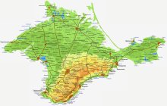
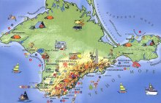
КАРТА Крыма

Slide 5
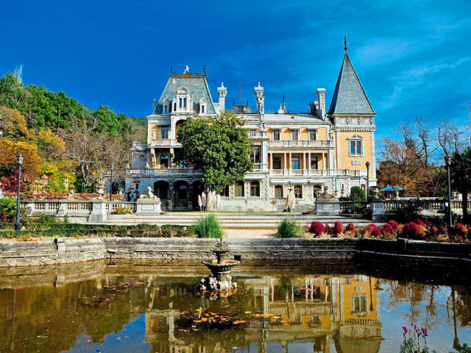
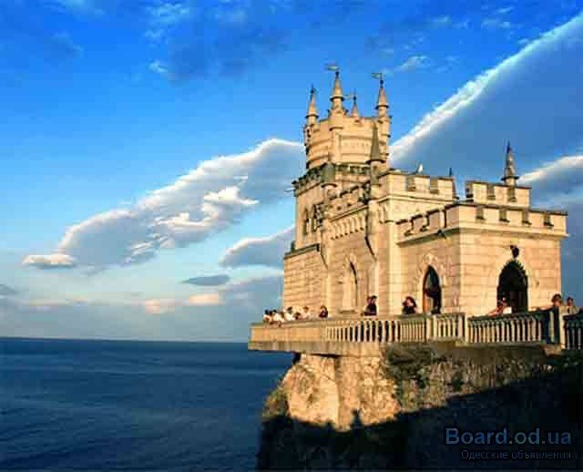
Достопримечательности Крыма
Массандровский дворец
Ласточкино гнездо

Slide 6
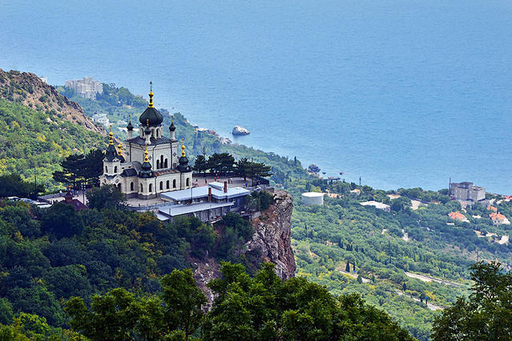
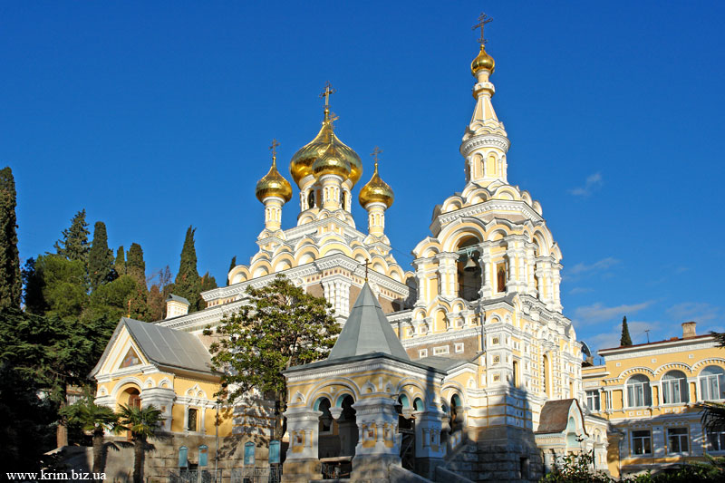
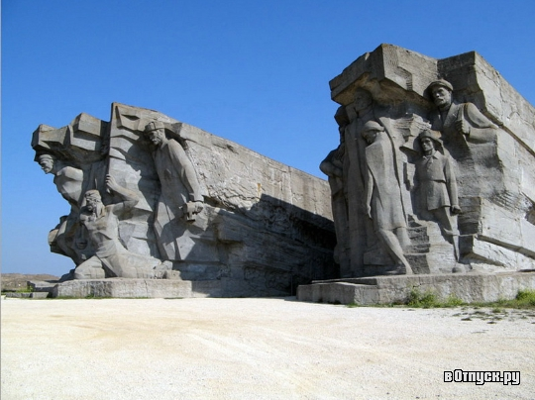
Форосская церковь
Ялта
Аджимушкайские каменоломни

Slide 7
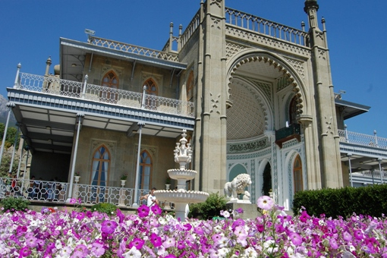
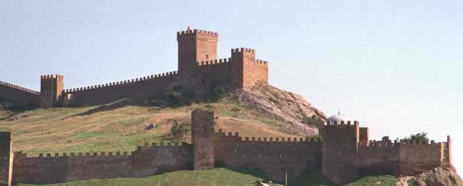
Судак
Дворец Воронцова

Slide 8
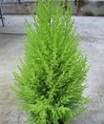
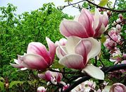
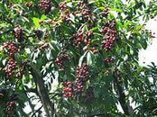
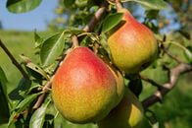
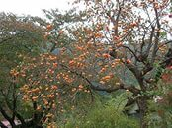
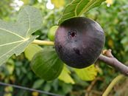
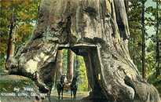
Растения Крыма
кедр
кипарис
магнолия
лавровишни
дюшес
бергамот
инжир
хурма
мамонтово дерево

Slide 9
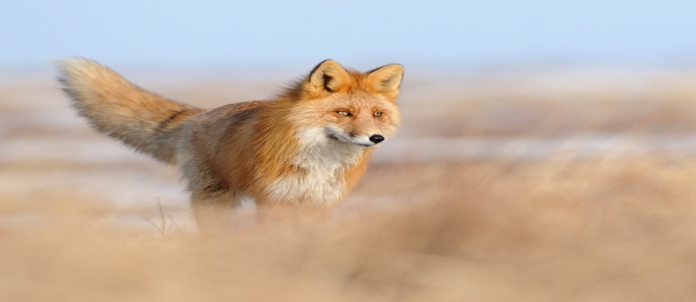
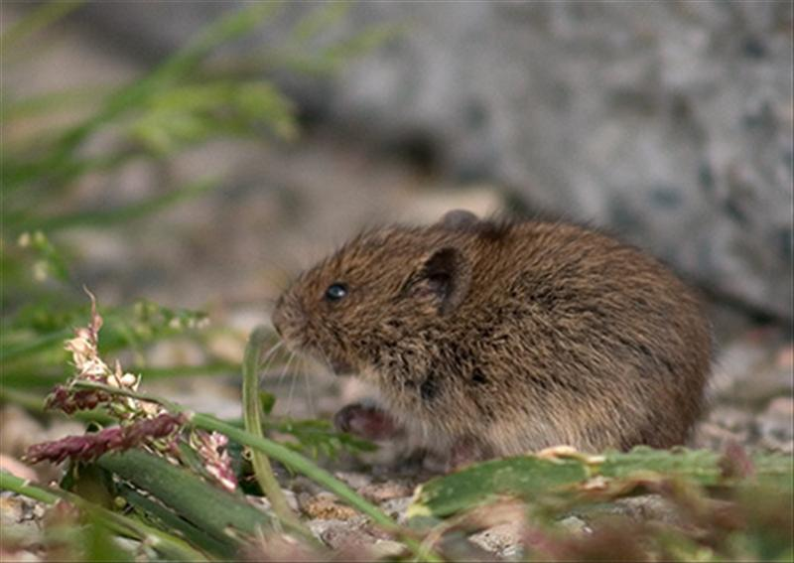
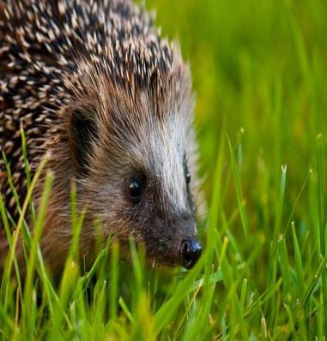
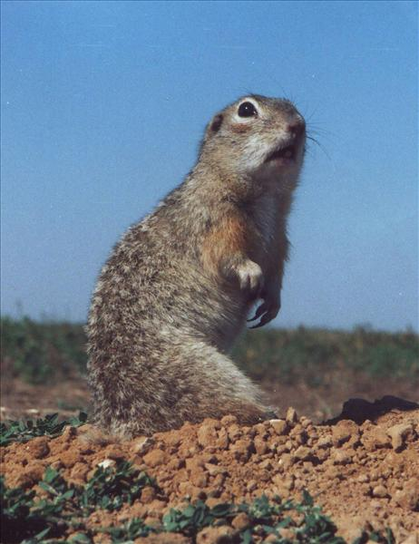
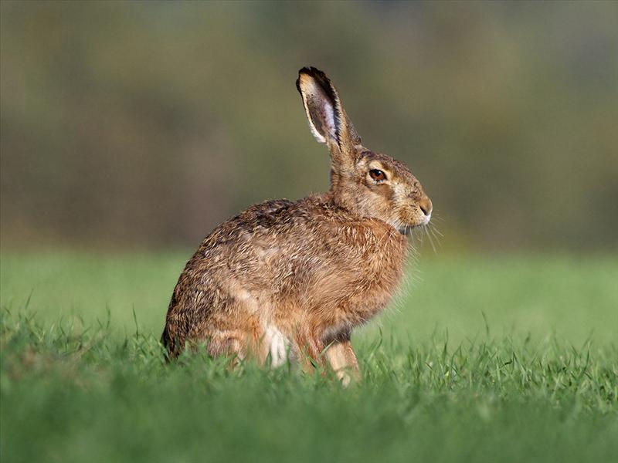
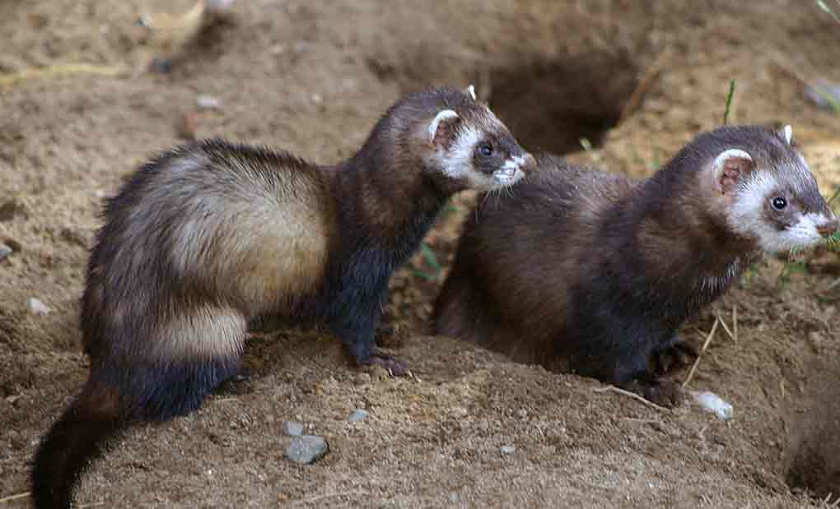
Животные Крыма

Slide 10
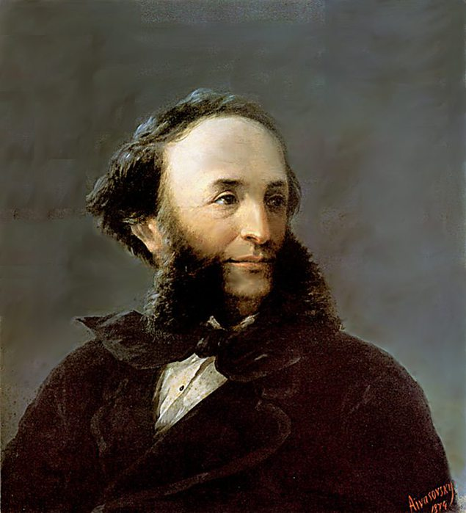
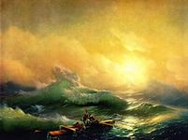
Люди, которые родились, длительное время жили и работали в Крыму
Айвазовский Иван Константинович настоящее имя Ованес Гайвазян, 1817—1900) — художник-маринист.
овский, Иван Константинович

Slide 11
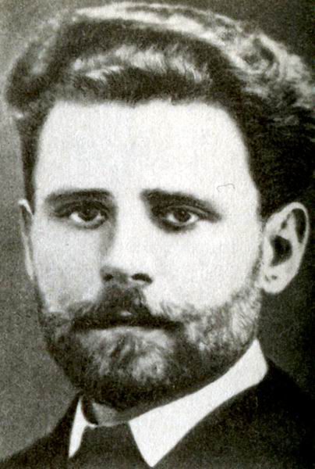
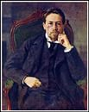
Чехов Антон Павлович – русский писатель
Волошин, Максимили— известный русский поэт «Серебряного века».

Slide 12
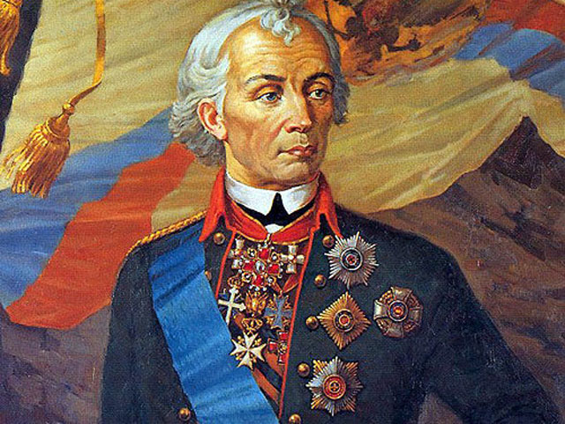
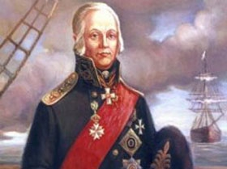
Суворов, Александр Васильевич — русский полководец, присоединил Крым к России.
Ушаков Федор Федорович— русский адмирал, командующий Черноморским флотом

Slide 13
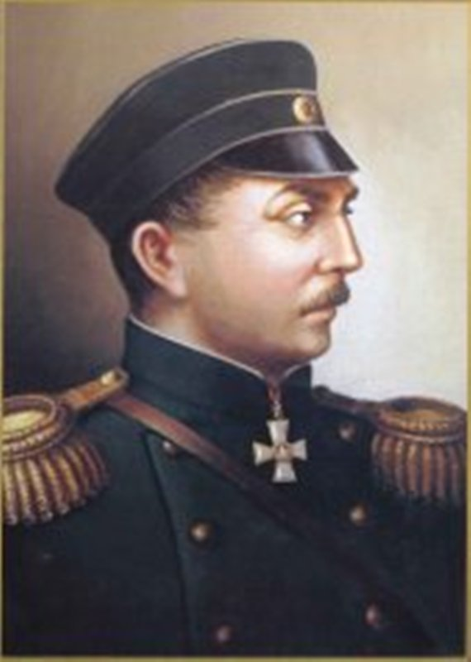
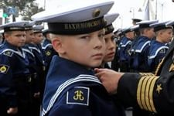
Нахимов — русский адмирал, командующий Черноморским флотом.
Нахимовцы

Slide 14
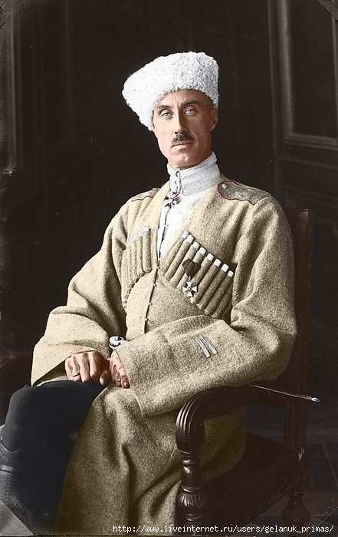
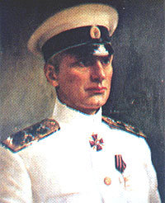
Врангель, Пётр Николаевич — белый барон, командующий Русской Армией в 1920.
Колчак, Александр Васильевич — русский адмирал, командующий Черноморским флотом. Расстрелян в 1920 в Иркутске.

Slide 15
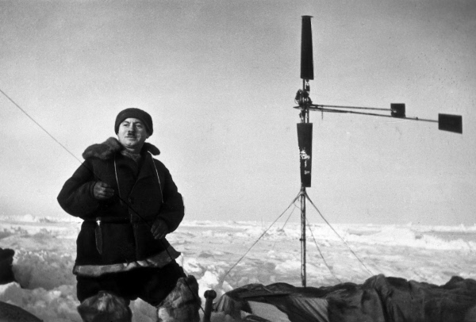
Папанин, Иван Дмитриевич — исследователь Арктики, доктор географических наук, контр-адмирал, дважды Герой Советского Союза

Slide 16
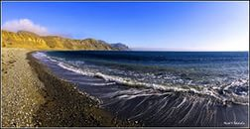
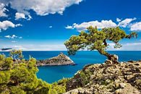
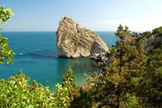
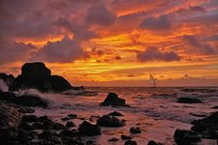
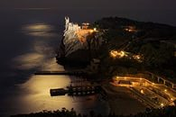
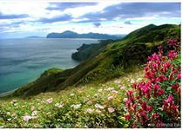
Спасибо за внимание!

